Slide 1
ỦY BAN NHÂN DÂN QUẬN 8
TRƯỜNG MẦM NON VƯỜN HỒNG
NỘI DUNG HỌC NGÀY THỨ BA (05/052020)
LÀM QUEN VỚI TOÁN
“Thêm bớt số lượng 5”
(Quay clip)
LỚP: CHỒI (4-5 tuổi)

Slide 2
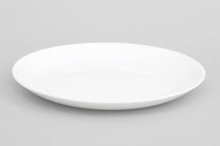
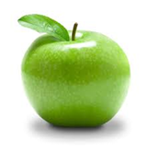
Bé hãy nối thêm số quả táo để trong dĩa có 5 quả táo

Slide 3
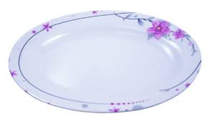
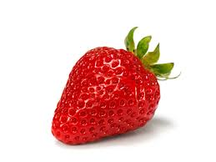
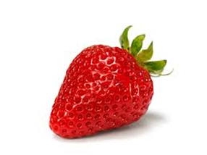
Bé hãy khoanh tròn để bớt số quả dâu trong dĩa còn 4 quả

